Slide 1

Notes:
SCRIPT:
Oh schau mal, das ist Coco!

Slide 2

Notes:
SCRIPT:
Hallo Coco!
Schau mal, Coco winkt uns!

Slide 3


Slide 4
Notes:
SCRIPT
Coco möchte mit dir spielen!

Slide 5

Notes:
SCRIPT:
Coco liebt Spiele.
Bist du bereit?

Slide 6
Notes:
SCRIPT
Los geht’s!

Slide 7

Notes:
Famtrail_must_R
SCRIPT: Coco ist im Zoo. Er sucht den Elefanten.

Slide 8
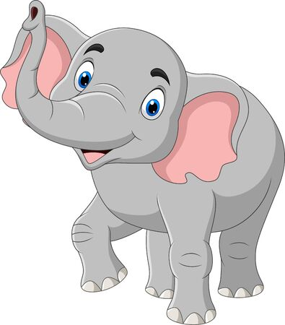

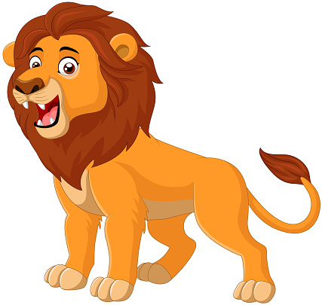
Notes:
SCRIPT:
Wo ist der Elefant?

Slide 9
Notes:
Korrekt: Folie wird gezeigt (positives Feedback)
Falsch: Folie wird übersprungen (kein/neutrales Feedback)
SCRIPT: Ahja, da ist der Elefant!

Slide 10
Notes:
Überleitungsalternativen zum nächsten Item:
- Komm, wir spielen noch eine Runde!
- Coco hat noch eine Idee.
- Mal schauen, was jetzt kommt.
- Weiter geht’s!
- Ich frage mich, was jetzt kommt.

Slide 11

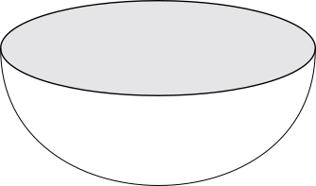
Notes:
Famtrail_must_M
SCRIPT: Coco möchte etwas essen. Er braucht einen Löffel.

Slide 12
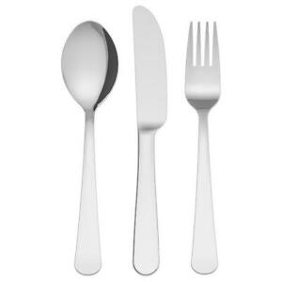
Notes:
SCRIPT:
Wo ist der Löffel?
Zeige Coco den Löffel.
Tippe auf den Löffel.

Slide 13

Notes:
Korrekt: Folie wird gezeigt (positives Feedback)
Falsch: Folie wird übersprungen (kein/neutrales Feedback)
SCRIPT: Ah super! Jetzt kann Coco etwas essen.

Slide 14

Notes:
2/2 Famrials korrekt: Auf die Hand klicken → Es geht los mit der Studie!
Mind. 1 Fehler: weiterklicken → weitere 2 Famtrials folgen

Slide 15
Notes:
Famtrail_must_L
SCRIPT: Er wünscht sich einen Hund!

Slide 16
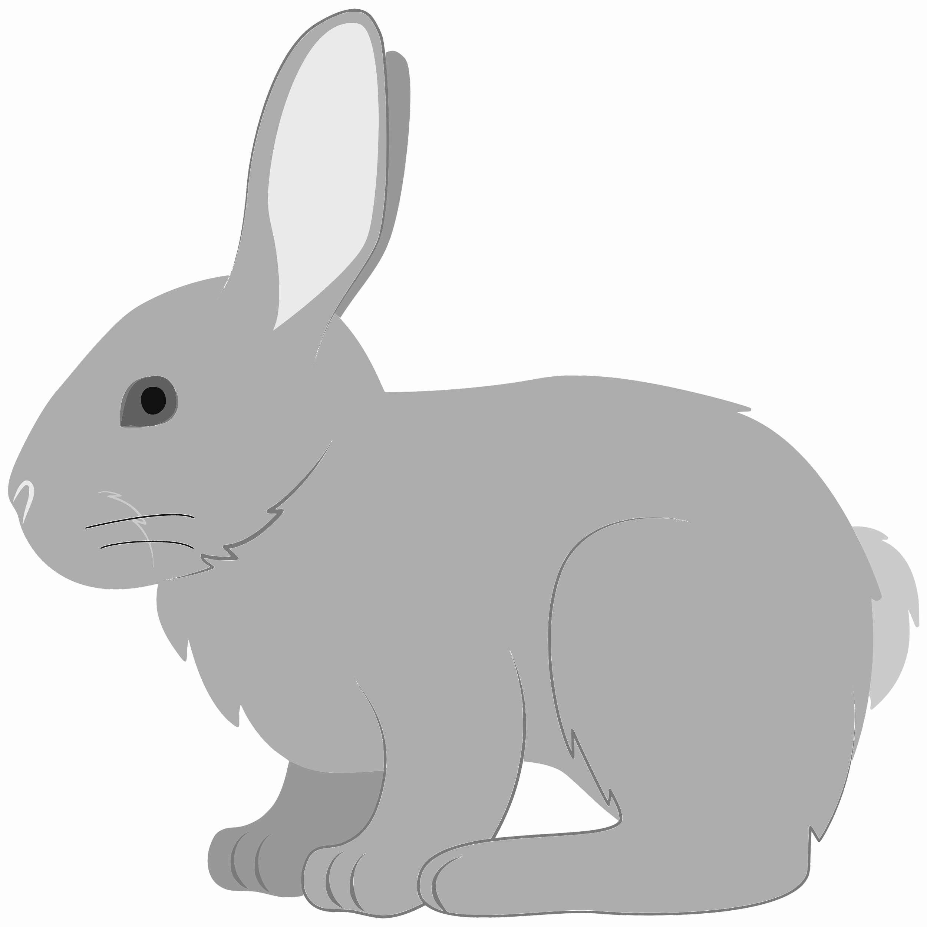
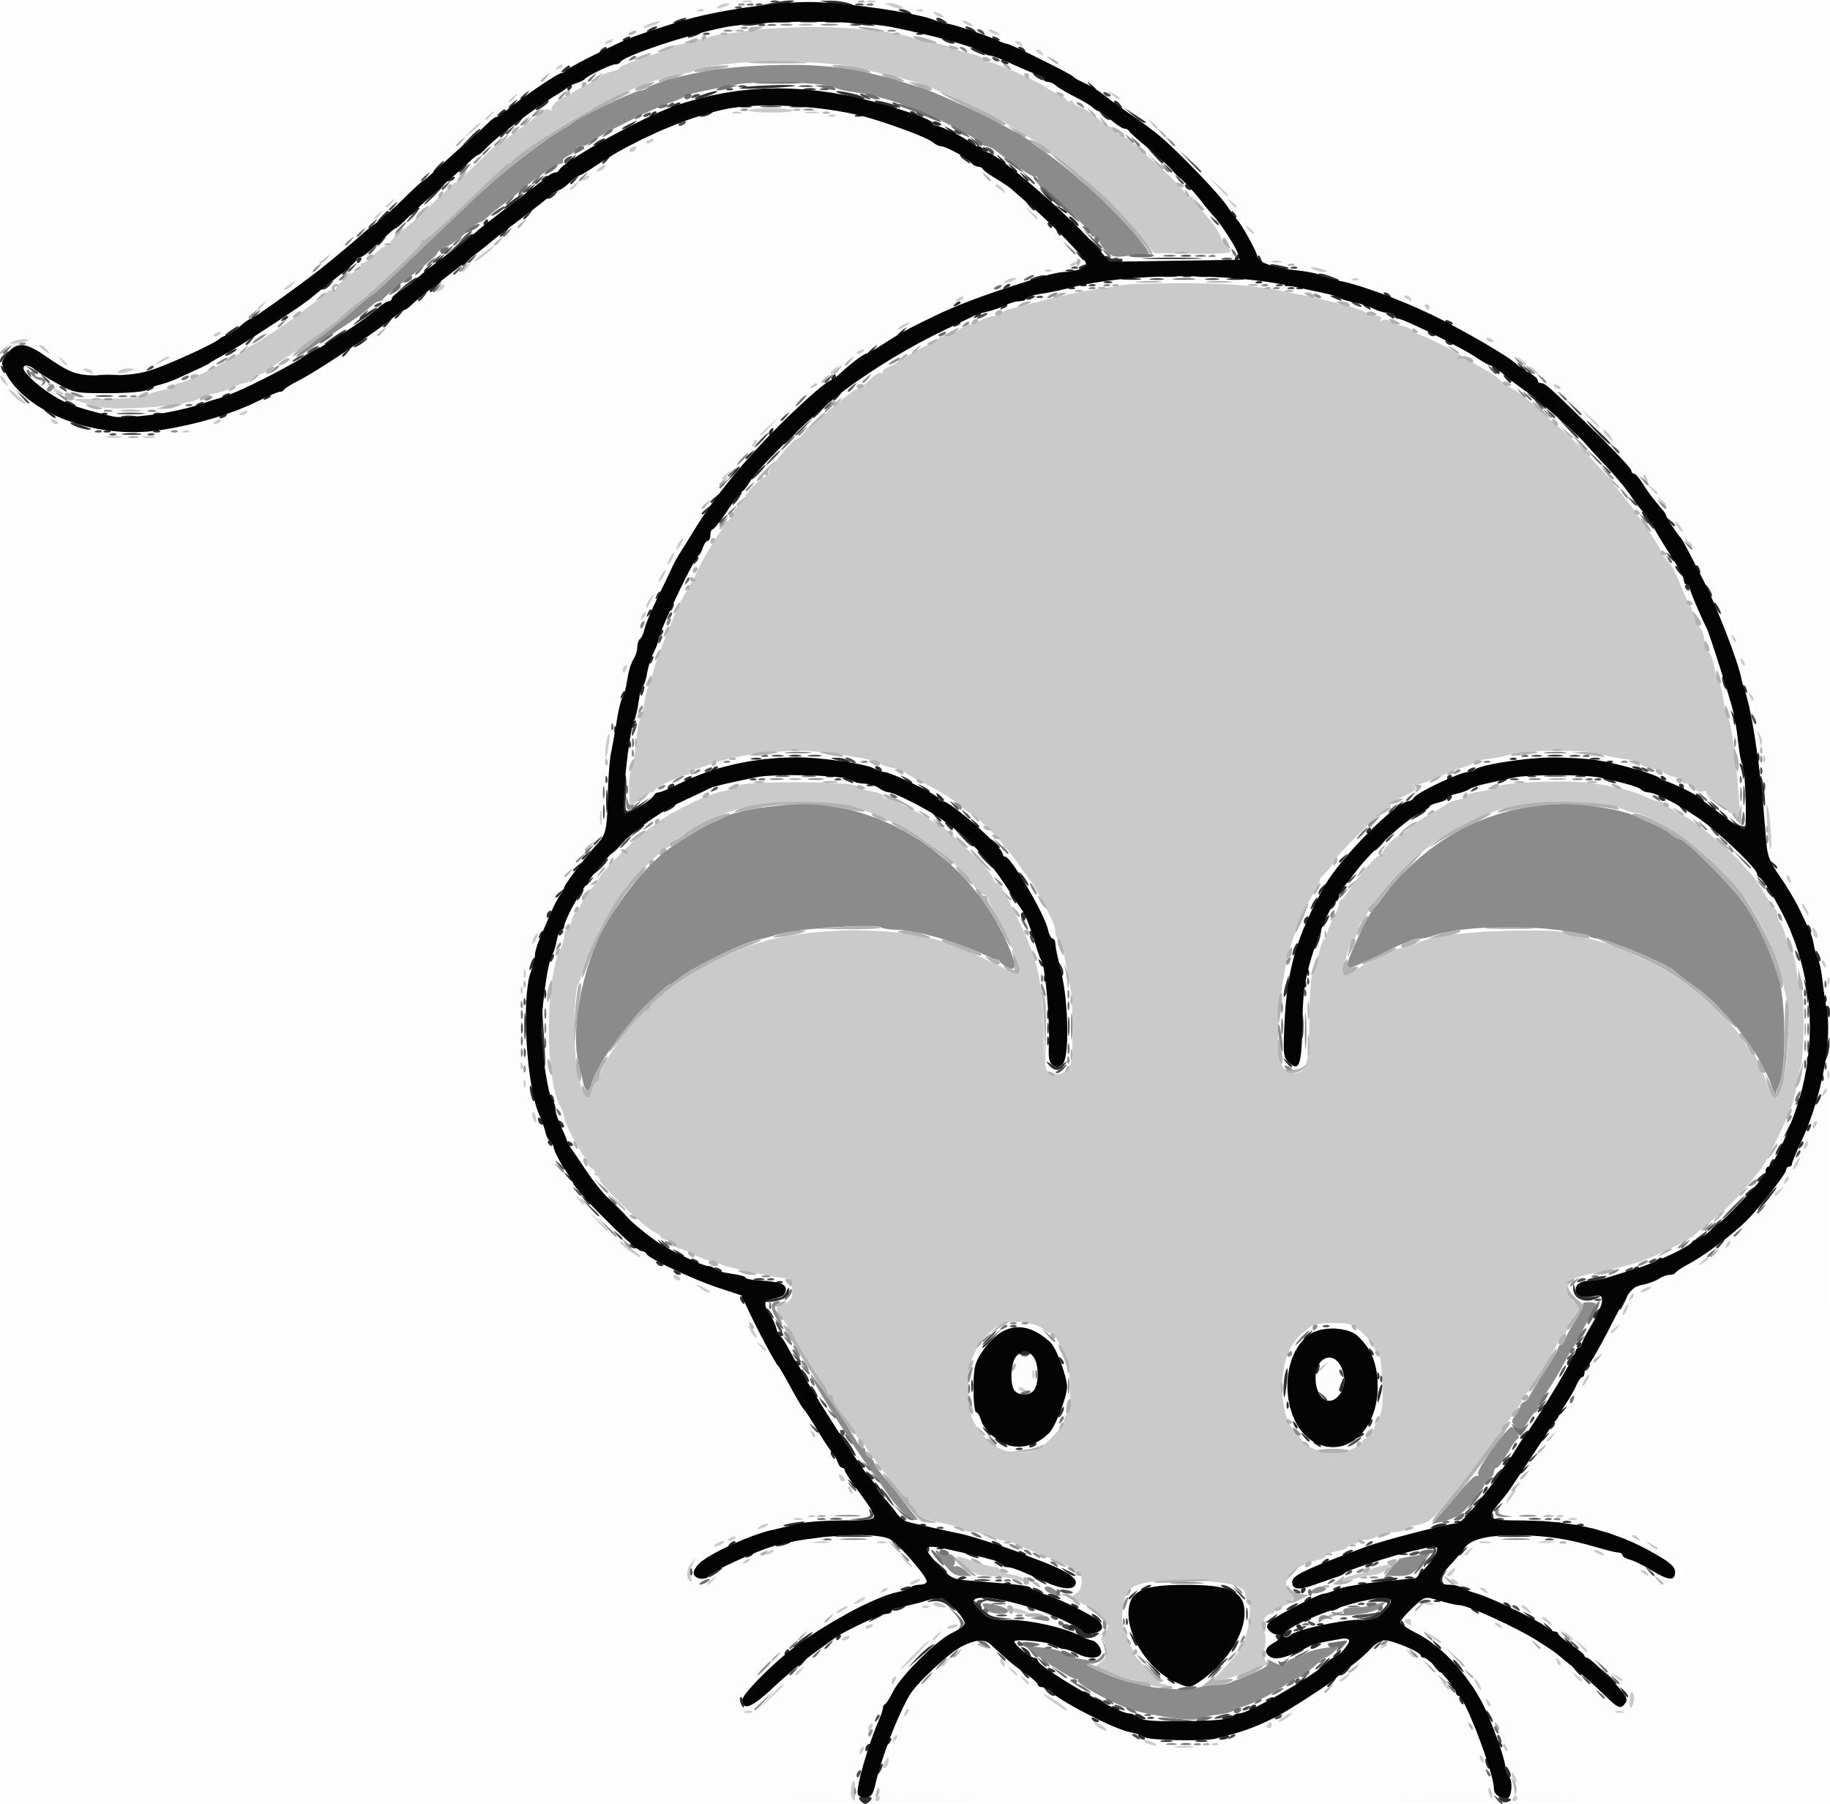
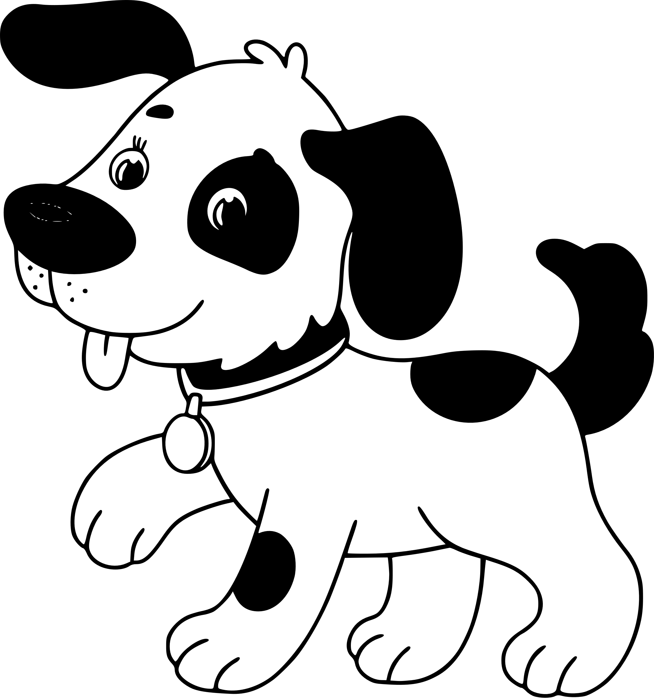
Notes:
SCRIPT:
Wo ist der Hund?

Slide 17
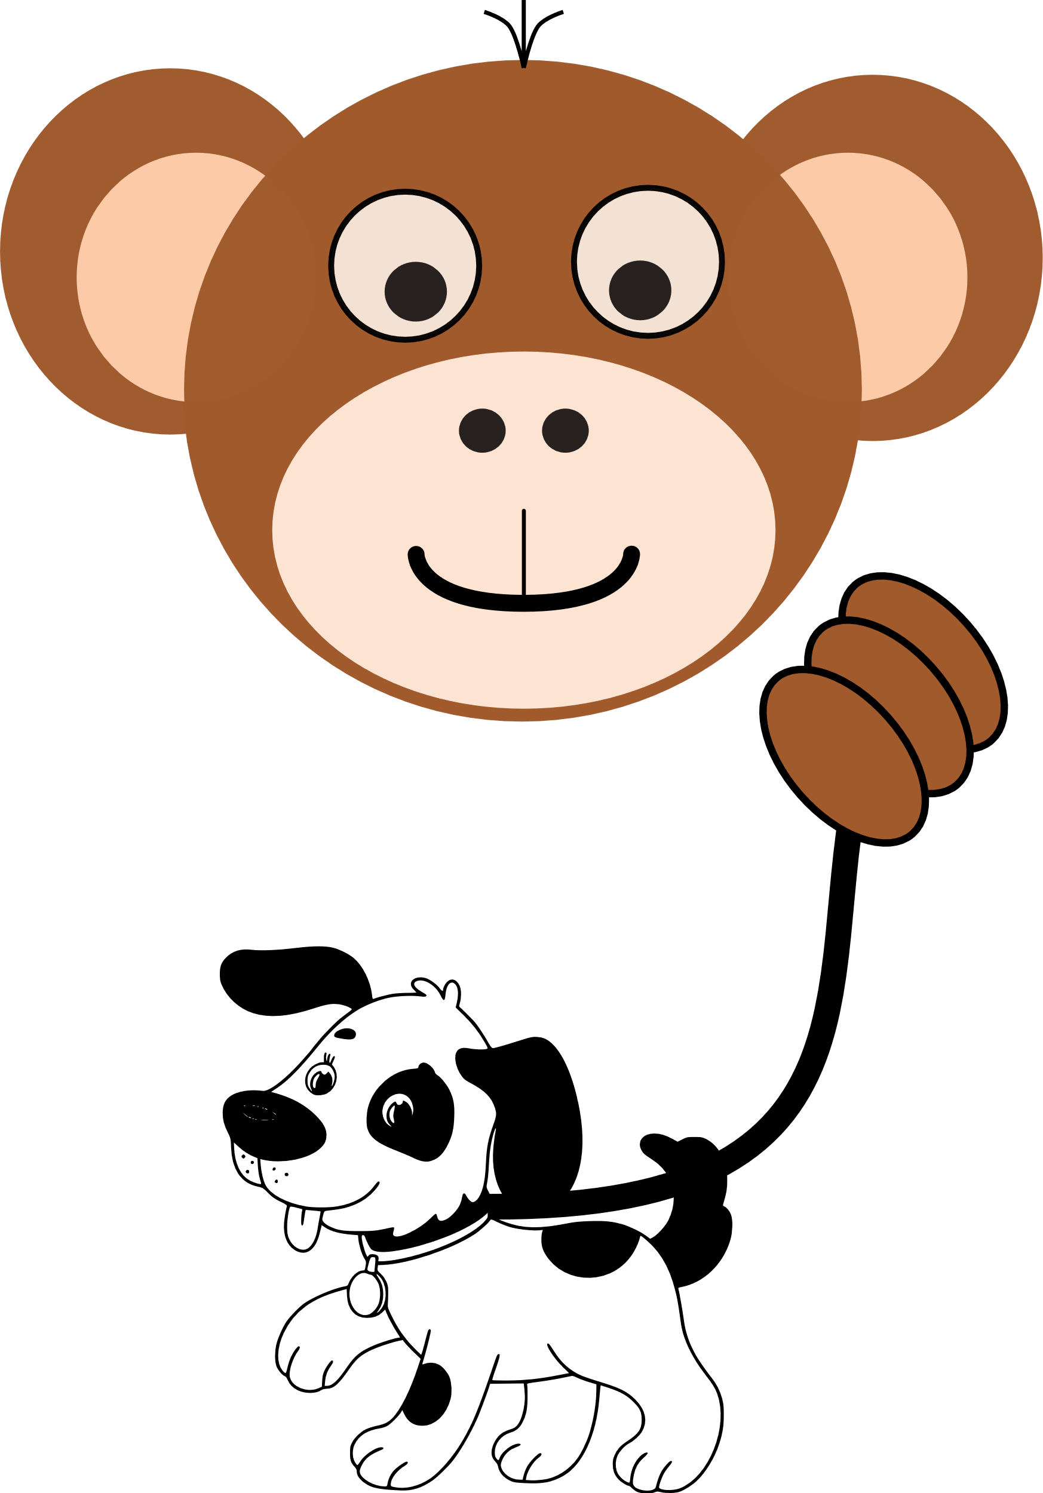
Notes:
Korrekt: Folie wird gezeigt (positives Feedback)
Falsch: Folie wird übersprungen (kein/neutrales Feedback)
SCRIPT: Genau! Das ist ein Hund.

Slide 18
Notes:
Überleitungsalternativen zum nächsten Item:
- Komm, wir spielen noch eine Runde!
- Coco hat noch eine Idee.
- Mal schauen, was jetzt kommt.
- Weiter geht’s!
- Ich frage mich, was jetzt kommt.

Slide 19
Notes:
Famtrail_must_L
SCRIPT: Coco hat Hunger. Er möchte eine Banane!

Slide 20



Notes:
SCRIPT:
Wo ist die Banane?

Slide 21

Notes:
Korrekt: Folie wird gezeigt (positives Feedback)
Falsch: Folie wird übersprungen (kein/neutrales Feedback)
SCRIPT: Mhmm, die schmeckt so gut!

Slide 22
Notes:
Überleitungsalternativen zum nächsten Item:
- Komm, wir spielen noch eine Runde!
- Coco hat noch eine Idee.
- Mal schauen, was jetzt kommt.
- Weiter geht’s!
- Ich frage mich, was jetzt kommt.

Slide 23

Notes:
SCRIPT:
Coco hat sich verletzt.

Slide 24
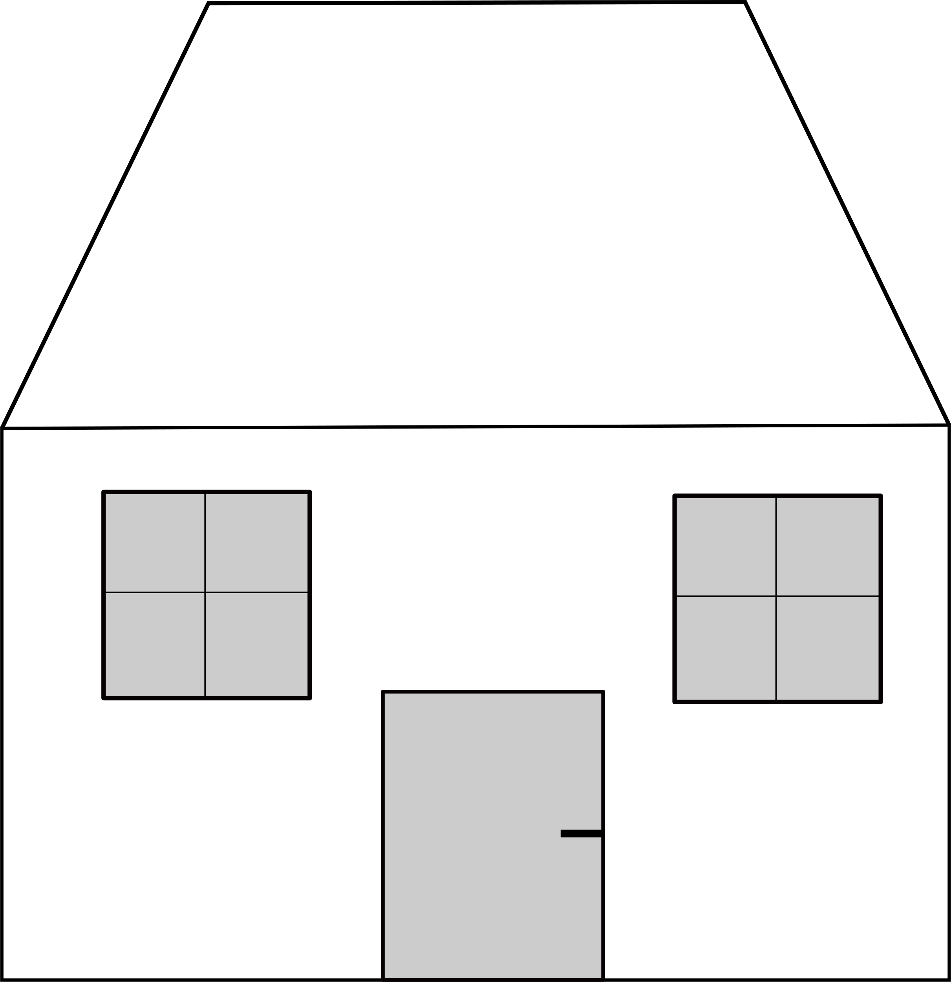






Notes:
SCRIPT:
Wo muss Coco hingehen, wenn er sich verletzt hat?
In welches Haus muss Coco gehen, wenn er eine Verletzung hat?

Slide 25

Notes:
Korrekt: Folie wird gezeigt (positives Feedback)
Falsch: Folie wird übersprungen (kein/neutrales Feedback)
SCRIPT:
Ja genau, ins Krankenhaus. Coco geht es schon viel besser!

Slide 26
Notes:
Überleitungsalternativen zum nächsten Item:
- Komm, wir spielen noch eine Runde!
- Coco hat noch eine Idee.
- Mal schauen, was jetzt kommt.
- Weiter geht’s!
- Ich frage mich, was jetzt kommt.

Slide 27

Notes:
SCRIPT:
Coco möchte etwas über Zahlen lernen. Kannst du ihm helfen?

Slide 28
2
1
3
Notes:
SCRIPT:
1 - Wo ist die „2“?
2 – Wo ist die Zahl „2“?

Slide 29







2
Notes:
Korrekt: Folie wird gezeigt (positives Feedback)
Falsch: Folie wird übersprungen (kein/neutrales Feedback)
SCRIPT:
Genau,!
Richtig!

Slide 30
Notes:
Überleitungsalternativen zum nächsten Item:
- Komm, wir spielen noch eine Runde!
- Coco hat noch eine Idee.
- Mal schauen, was jetzt kommt.
- Weiter geht’s!
- Ich frage mich, was jetzt kommt.

Slide 31
Notes:
SCRIPT: - Coco hat Hunger!
- Coco ist hungrig.

Slide 32




Notes:
SCRIPT:
1 - Wo findet Coco etwas zu Essen?
2 - Wo muss Coco hin, wenn er Hunger hat?
3 - Welche Tür muss Coco nehmen, wenn er hungrig ist?

Slide 33
Notes:
Korrekt: Folie wird gezeigt (positives Feedback)
Falsch: Folie wird übersprungen (kein/neutrales Feedback)
SCRIPT: - Oh, das war lecker.
- Jetzt bin ich satt, dankeschön.

Slide 34
Notes:
Überleitungsalternativen zum nächsten Item:
- Komm, wir spielen noch eine Runde!
- Coco hat noch eine Idee.
- Mal schauen, was jetzt kommt.
- Weiter geht’s!
- Ich frage mich, was jetzt kommt.

Slide 35

Notes:
SCRIPT: Coco sucht das längste Wort.
Kannst du ihm helfen?

Slide 36
BOOT
GUMMIBÄRCHEN
HAUS
Notes:
SCRIPT:
1 - Welches Wort ist das Längste?
(nicht Wörter vorlesen).
2 – Da sind drei Wörter. Zeig mir das längste!

Slide 37

GUMMIBÄRCHEN
Notes:
Korrekt: Folie wird gezeigt (positives Feedback)
Falsch: Folie wird übersprungen (kein/neutrales Feedback)
SCRIPT: Das ist wirklich ein langes Wort.

Slide 38
Notes:
Überleitungsalternativen zum nächsten Item:
- Komm, wir spielen noch eine Runde!
- Coco hat noch eine Idee.
- Mal schauen, was jetzt kommt.
- Weiter geht’s!
- Ich frage mich, was jetzt kommt.

Slide 39

Notes:
SCRIPT:
Coco hat Durst!
( Coco ist durstig!; Coco braucht etwas zu trinken!)

Slide 40



Notes:
SCRIPT:
1 - Was darf Coco trinken?
2 – Aus welcher Flasche kann Coco trinken?

Slide 41

Notes:
Korrekt: Folie wird gezeigt (positives Feedback)
Falsch: Folie wird übersprungen (kein/neutrales Feedback)
SCRIPT:
- Oh danke, das schmeckt gut!
- Lecker, Wasser!

Slide 42
Notes:
Überleitungsalternativen zum nächsten Item:
- Komm, wir spielen noch eine Runde!
- Coco hat noch eine Idee.
- Mal schauen, was jetzt kommt.
- Weiter geht’s!
- Ich frage mich, was jetzt kommt.

Slide 43

Notes:
SCRIPT:
Coco hat Geburtstag!

Slide 44

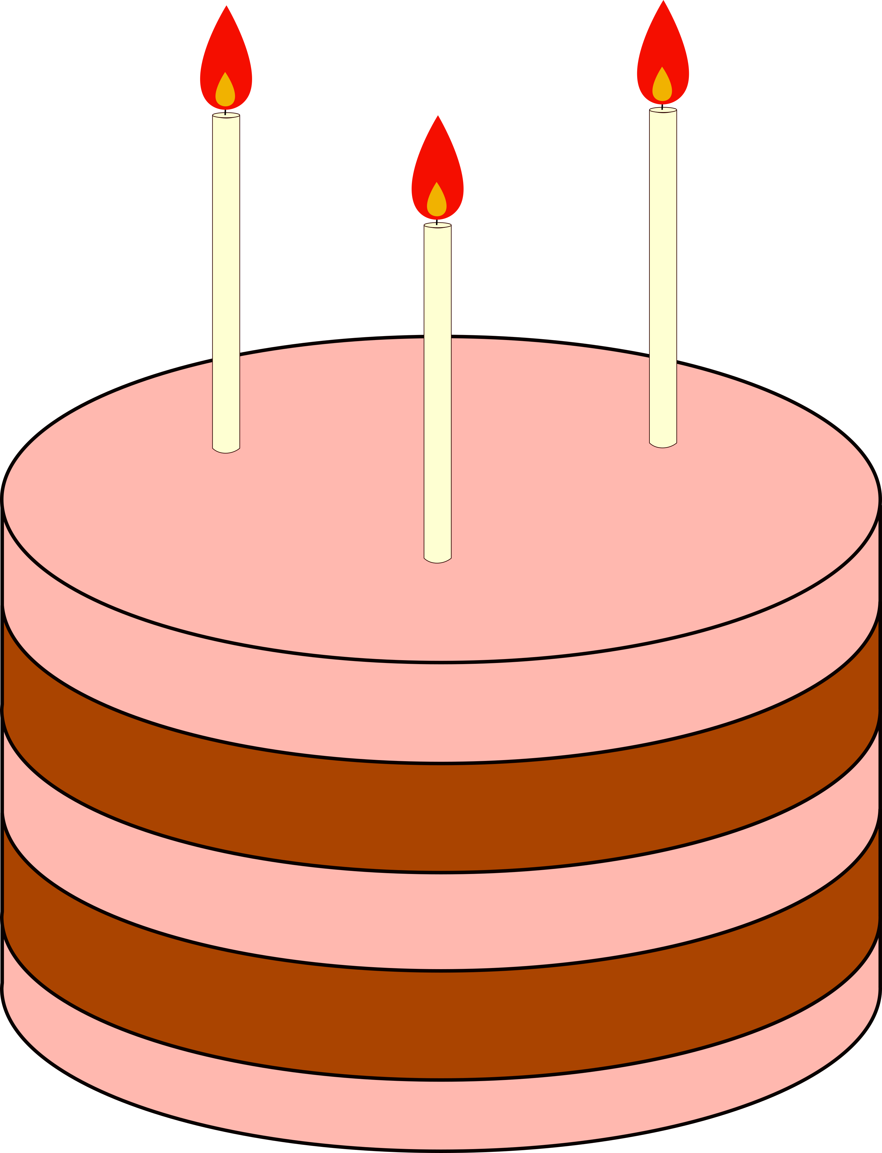


Notes:
SCRIPT:
Coco wird 4 Jahre alt. Die Torte mit den 4 Kerzen ist für Coco.
1 - Welche Torte ist für Coco?
2 – Coco wird 4. Welche ist seine Geburtstagstorte?

Slide 45
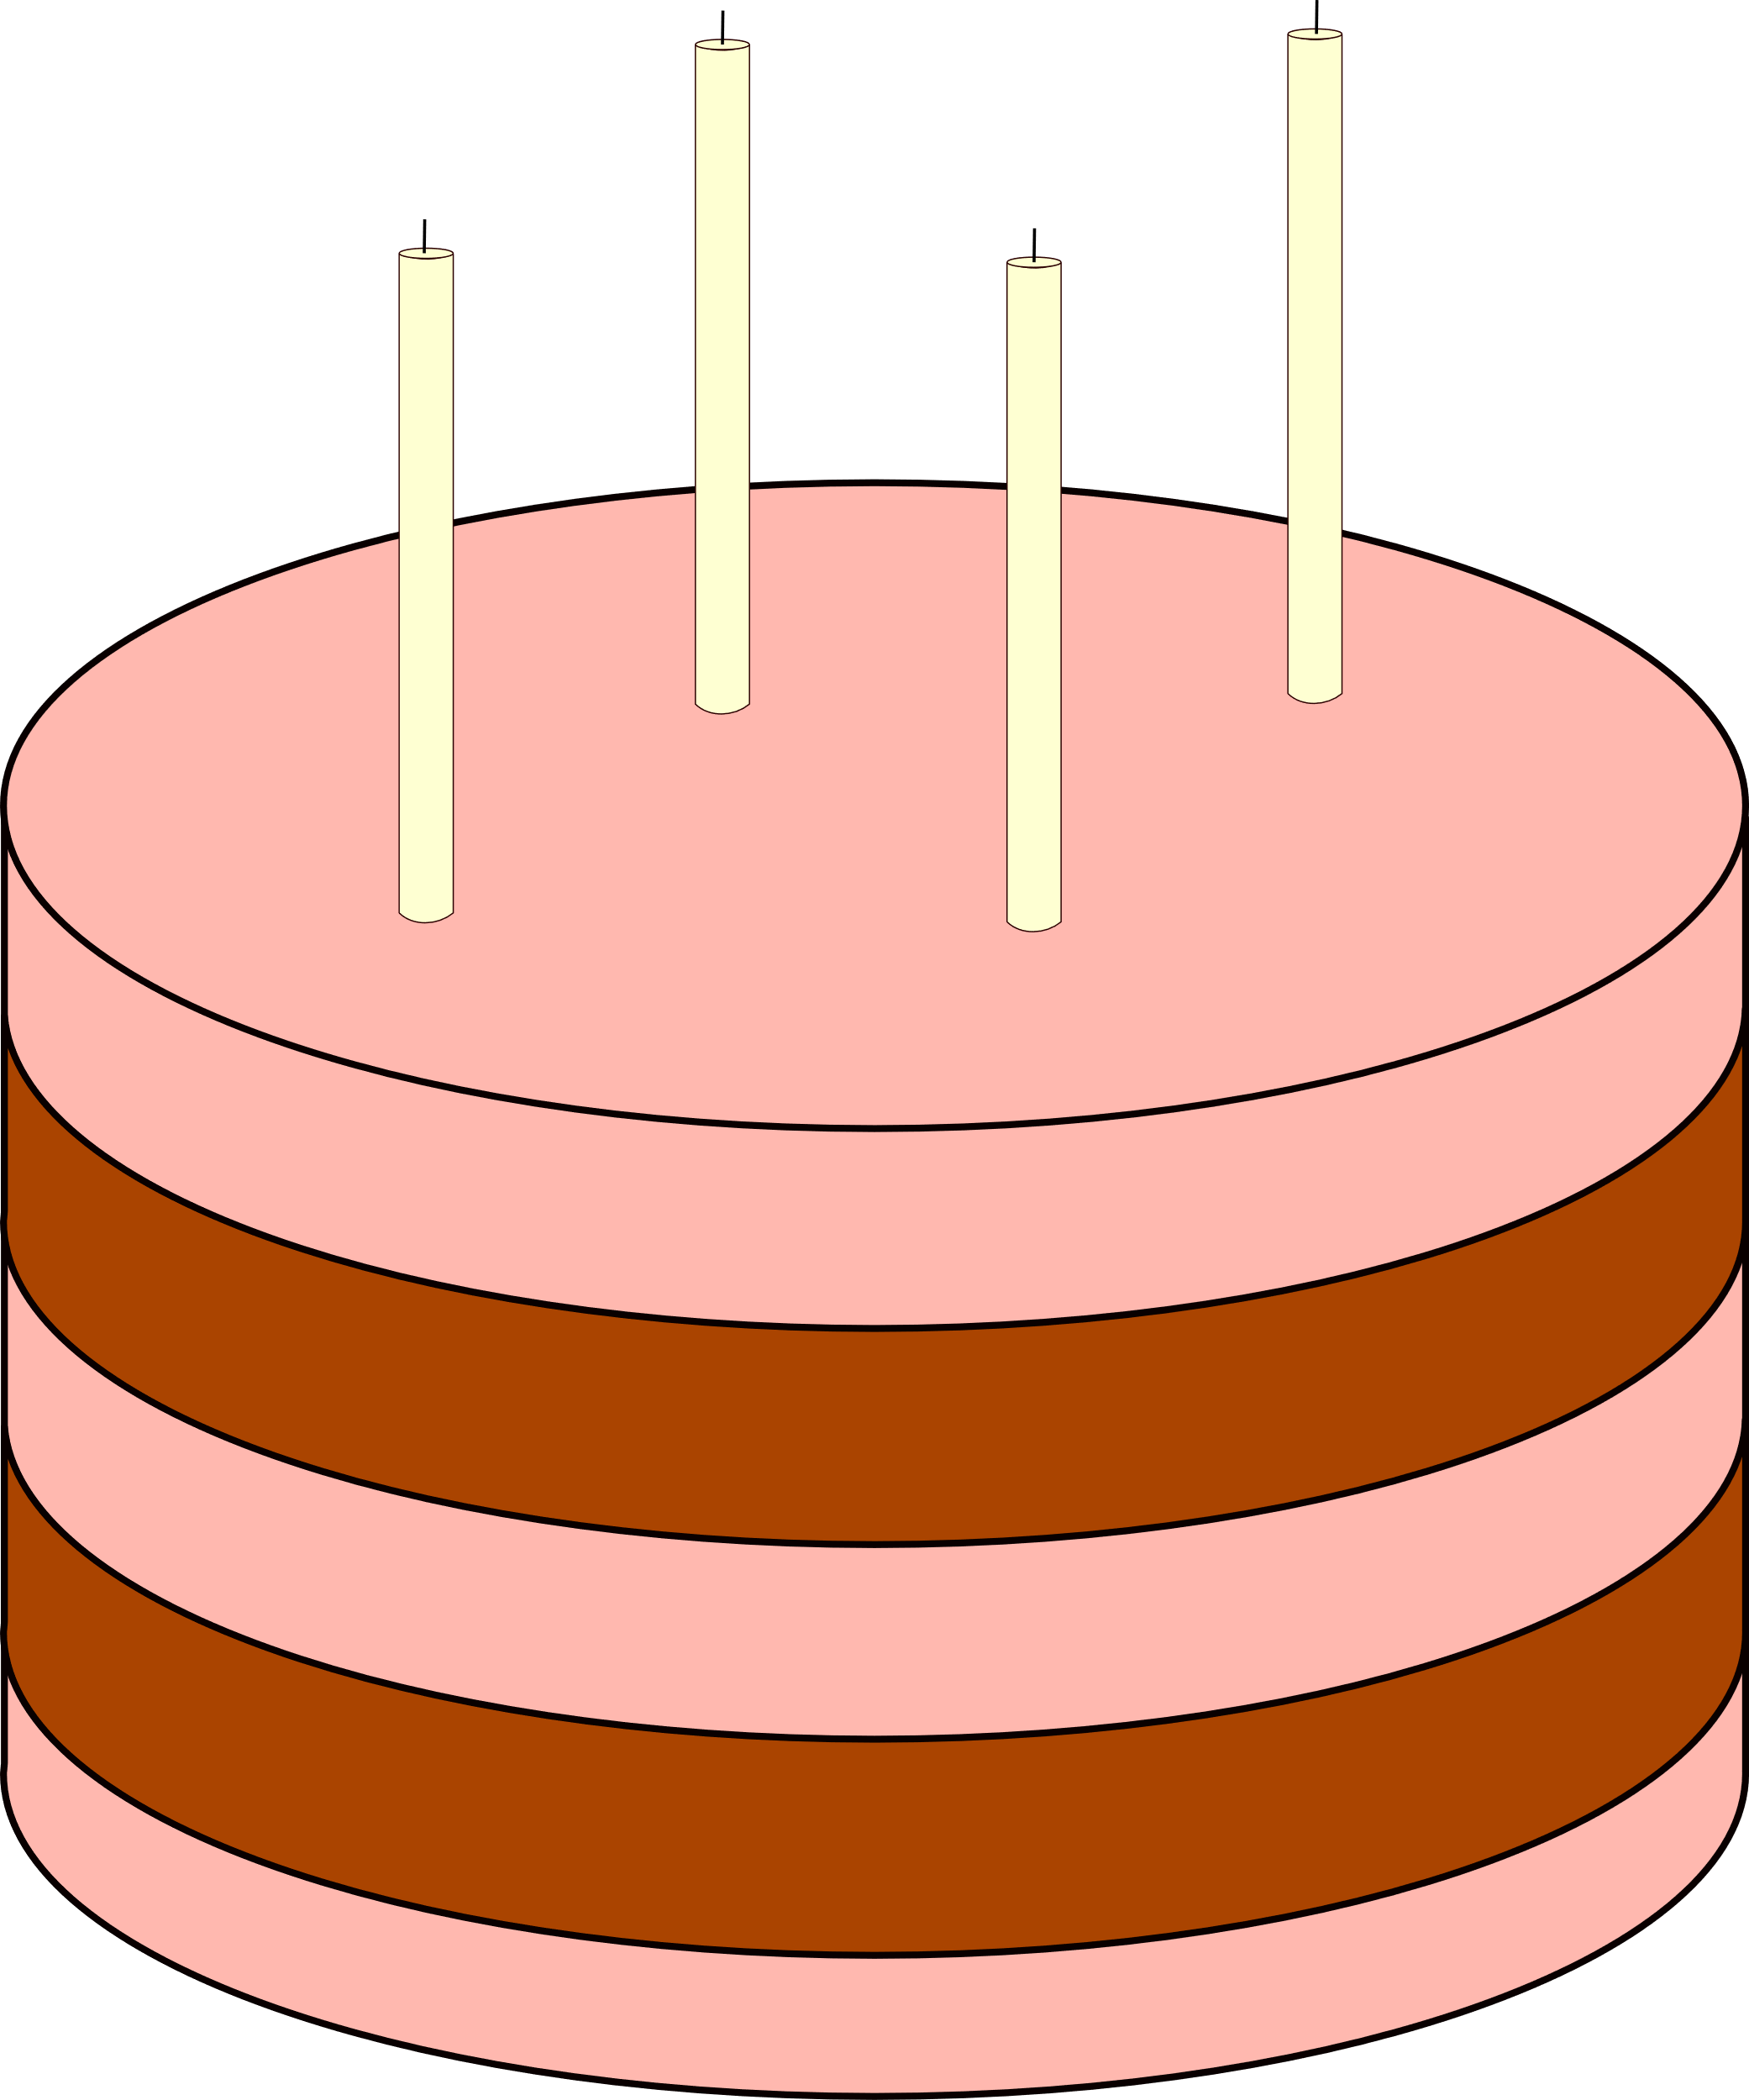
4
Notes:
Korrekt: Folie wird gezeigt (positives Feedback)
Falsch: Folie wird übersprungen (kein/neutrales Feedback)
SCRIPT:
Herzlichen Glückwunsch, Coco!

Slide 46
Notes:
Überleitungsalternativen zum nächsten Item:
- Komm, wir spielen noch eine Runde!
- Coco hat noch eine Idee.
- Mal schauen, was jetzt kommt.
- Weiter geht’s!
- Ich frage mich, was jetzt kommt.

Slide 47
Notes:
SCRIPT:
Coco möchte ein Schild hinstellen.

Slide 48



Notes:
SCRIPT:
Coco braucht ein Stopschild.
- Wo ist das richtige Stopschild?
- Siehst du ein richtiges Stopschild?

Slide 49

Notes:
Korrekt: Folie wird gezeigt (positives Feedback)
Falsch: Folie wird übersprungen (kein/neutrales Feedback)
SCRIPT:
Genau, das ist das richtige Stopschild.
Jetzt kann Coco es aufstellen.

Slide 50
Notes:
Überleitungsalternativen zum nächsten Item:
- Komm, wir spielen noch eine Runde!
- Coco hat noch eine Idee.
- Mal schauen, was jetzt kommt.
- Weiter geht’s!
- Ich frage mich, was jetzt kommt.

Slide 51

Notes:
SCRIPT:
Coco sucht ein Wort.

Slide 52



Notes:
SCRIPT: Kannst du Coco das Wort zeigen?

Slide 53





Notes:
Korrekt: Folie wird gezeigt (positives Feedback)
Falsch: Folie wird übersprungen (kein/neutrales Feedback)
SCRIPT:
Ja, das ist ein Wort!

Slide 54
Notes:
Überleitungsalternativen zum nächsten Item:
- Komm, wir spielen noch eine Runde!
- Coco hat noch eine Idee.
- Mal schauen, was jetzt kommt.
- Weiter geht’s!
- Ich frage mich, was jetzt kommt.

Slide 55

Notes:
SCRIPT:
Coco zählt mit seinen Fingern.

Slide 56


6
8
9
8
Notes:
SCRIPT:
Wie viele Finger zeigt Coco? Findest du die Zahl unten?
Wie viele Finger siehst du?

Slide 57
8
Notes:
Korrekt: Folie wird gezeigt (positives Feedback)
Falsch: Folie wird übersprungen (kein/neutrales Feedback)
SCRIPT:
Genau, 8 Finger!

Slide 58
Notes:
Überleitungsalternativen zum nächsten Item:
- Komm, wir spielen noch eine Runde!
- Coco hat noch eine Idee.
- Mal schauen, was jetzt kommt.
- Weiter geht’s!
- Ich frage mich, was jetzt kommt.

Slide 59
Notes:
SCRIPT:
Coco möchte Spazieren gehen.

Slide 60





Notes:
SCRIPT:
Wo darf Coco Spazieren gehen?
Auf welcher Straße darf Coco laufen?
Welche Straße ist die Richtige zum Spazieren gehen?
Welchen Weg darf Coco nehmen?

Slide 61

Notes:
Korrekt: Folie wird gezeigt (positives Feedback)
Falsch: Folie wird übersprungen (kein/neutrales Feedback)
SCRIPT:
Genau, diesen Weg darf Coco nehmen.

Slide 62
Notes:
Überleitungsalternativen zum nächsten Item:
- Komm, wir spielen noch eine Runde!
- Coco hat noch eine Idee.
- Mal schauen, was jetzt kommt.
- Weiter geht’s!
- Ich frage mich, was jetzt kommt.

Slide 63

Notes:
SCRIPT
Coco schreibt einen Brief an seine Mama.

Slide 64

MMAA
XXXX
MAMA
Notes:
SCRIPT
1 - Welcher Brief ist für Mama?
2 – Kannst du Coco zeigen, welcher Brief für Mama ist?

Slide 65

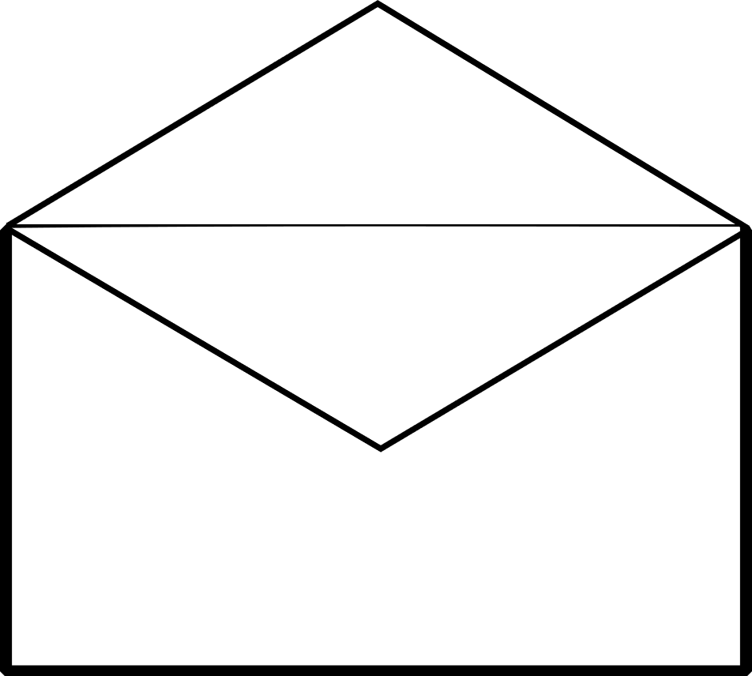
MAMA
Notes:
Korrekt: Folie wird gezeigt (positives Feedback)
Falsch: Folie wird übersprungen (kein/neutrales Feedback)
SCRIPT:
Ja, dankeschön!

Slide 66
Notes:
Überleitungsalternativen zum nächsten Item:
- Komm, wir spielen noch eine Runde!
- Coco hat noch eine Idee.
- Mal schauen, was jetzt kommt.
- Weiter geht’s!
- Ich frage mich, was jetzt kommt.

Slide 67
Notes:
SCRIPT:
Coco sucht die Kiste mit den drei Bällen.

Slide 68


Notes:
SCRIPT:
Wo ist die Kiste mit den drei Bällen?
Siehst du die Kiste mit den drei Bällen? Zeige darauf!

Slide 69
Notes:
Korrekt: Folie wird gezeigt (positives Feedback)
Falsch: Folie wird übersprungen (kein/neutrales Feedback)
SCRIPT:
Ja, das waren drei Bälle. Jetzt kann Coco Ball spielen.

Slide 70
Notes:
Überleitungsalternativen zum nächsten Item:
- Komm, wir spielen noch eine Runde!
- Coco hat noch eine Idee.
- Mal schauen, was jetzt kommt.
- Weiter geht’s!
- Ich frage mich, was jetzt kommt.

Slide 71
Notes:
SCRIPT:
Coco möchte Bus fahren.

Slide 72




Notes:
SCRIPT:
Coco sucht die Bushaltestelle.
Wo muss er hin?
Wo ist die Bushaltestelle?

Slide 73

Notes:
Korrekt: Folie wird gezeigt (positives Feedback)
Falsch: Folie wird übersprungen (kein/neutrales Feedback)
SCRIPT:
Puh, gerade noch rechtzeitig geschafft.

Slide 74
Notes:
Überleitungsalternativen zum nächsten Item:
- Komm, wir spielen noch eine Runde!
- Coco hat noch eine Idee.
- Mal schauen, was jetzt kommt.
- Weiter geht’s!
- Ich frage mich, was jetzt kommt.

Slide 75

Notes:
SCRIPT: Coco liebt es Musik zu machen.

Slide 76
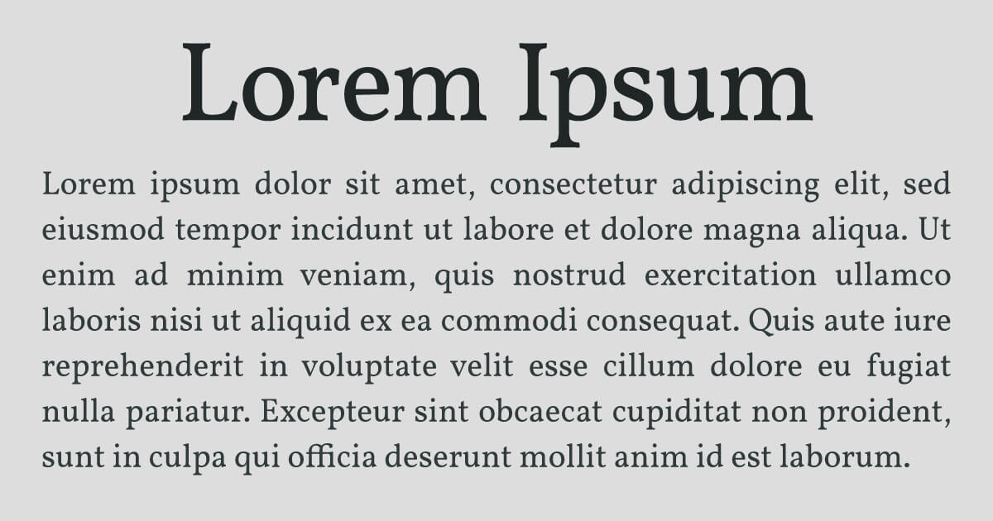
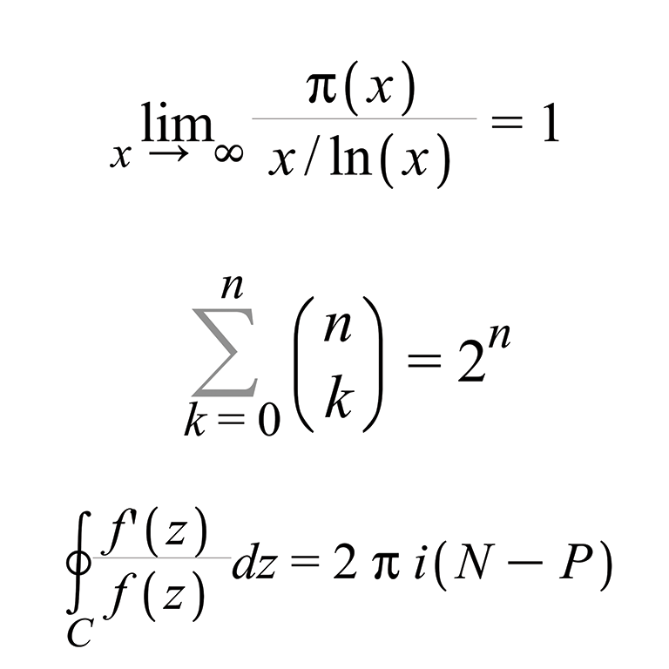
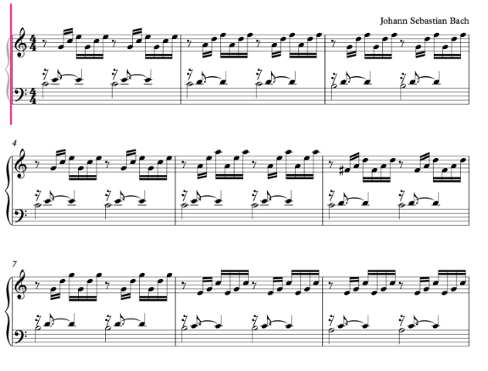
Notes:
SCRIPT: 1 - Was braucht Coco zum Musik machen?
2 – Coco möchte Musik machen. Wo ist Cocos Notenblatt?

Slide 77

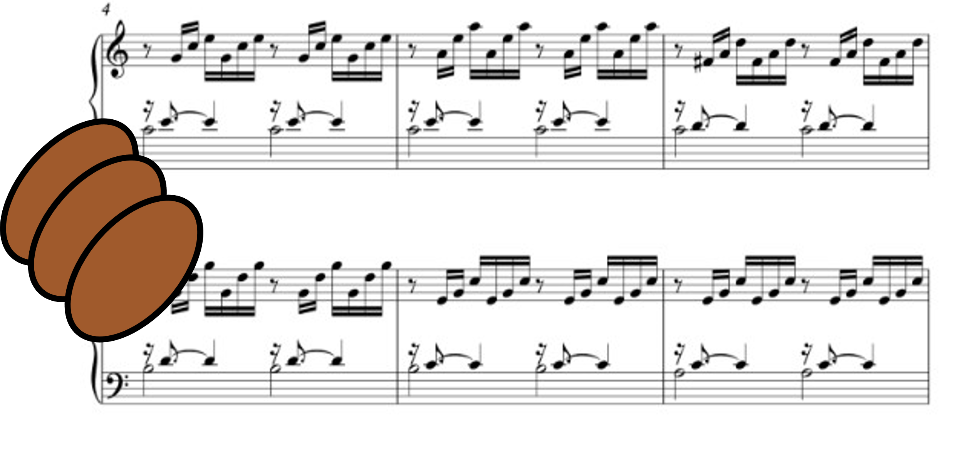
Notes:
Korrekt: Folie wird gezeigt (positives Feedback)
Falsch: Folie wird übersprungen (kein/neutrales Feedback)
SCRIPT: Ja, genau das hat Coco gesucht. Jetzt kann er loslegen!

Slide 78
Notes:
Überleitungsalternativen zum nächsten Item:
- Komm, wir spielen noch eine Runde!
- Coco hat noch eine Idee.
- Mal schauen, was jetzt kommt.
- Weiter geht’s!
- Ich frage mich, was jetzt kommt.

Slide 79

Notes:
SCRIPT:
Coco sucht einen Buchstaben.

Slide 80
C
O
G
Notes:
SCRIPT:
Coco sucht den Buchstaben O.
Wo ist das O?
Tippe auf das O.

Slide 81
O
Notes:
Korrekt: Folie wird gezeigt (positives Feedback)
Falsch: Folie wird übersprungen (kein/neutrales Feedback)
SCRIPT:
Das ist ein O.

Slide 82
Notes:
Überleitungsalternativen zum nächsten Item:
- Komm, wir spielen noch eine Runde!
- Coco hat noch eine Idee.
- Mal schauen, was jetzt kommt.
- Weiter geht’s!
- Ich frage mich, was jetzt kommt.

Slide 83

Notes:
SCRIPT:
Coco zählt mit seinen Fingern.

Slide 84

3
1
4
Notes:
SCRIPT:
1 - Wie viele Finger zeigt Coco? Zeige auf die Zahl!
2 – Welche Zahl zeigt Coco mit seinen Fingern!

Slide 85

3
Notes:
Korrekt: Folie wird gezeigt (positives Feedback)
Falsch: Folie wird übersprungen (kein/neutrales Feedback)
SCRIPT:
Genau, 3 Finger!

Slide 86
Notes:
Überleitungsalternativen zum nächsten Item:
- Komm, wir spielen noch eine Runde!
- Coco hat noch eine Idee.
- Mal schauen, was jetzt kommt.
- Weiter geht’s!
- Ich frage mich, was jetzt kommt.

Slide 87


Notes:
SCRIPT:
Coco möchte Musik hören.

Slide 88



Notes:
SCRIPT.
Coco hört nichts.
- Wo muss Coco drücken, damit es lauter wird?
- Klicke, um die Musik lauter zu machen.

Slide 89



Notes:
Korrekt: Folie wird gezeigt (positives Feedback)
Falsch: Folie wird übersprungen (kein/neutrales Feedback)
SCRIPT:
Ah, jetzt hört Coco was. Danke!

Slide 90
Notes:
Überleitungsalternativen zum nächsten Item:
- Komm, wir spielen noch eine Runde!
- Coco hat noch eine Idee.
- Mal schauen, was jetzt kommt.
- Weiter geht’s!
- Ich frage mich, was jetzt kommt.

Slide 91
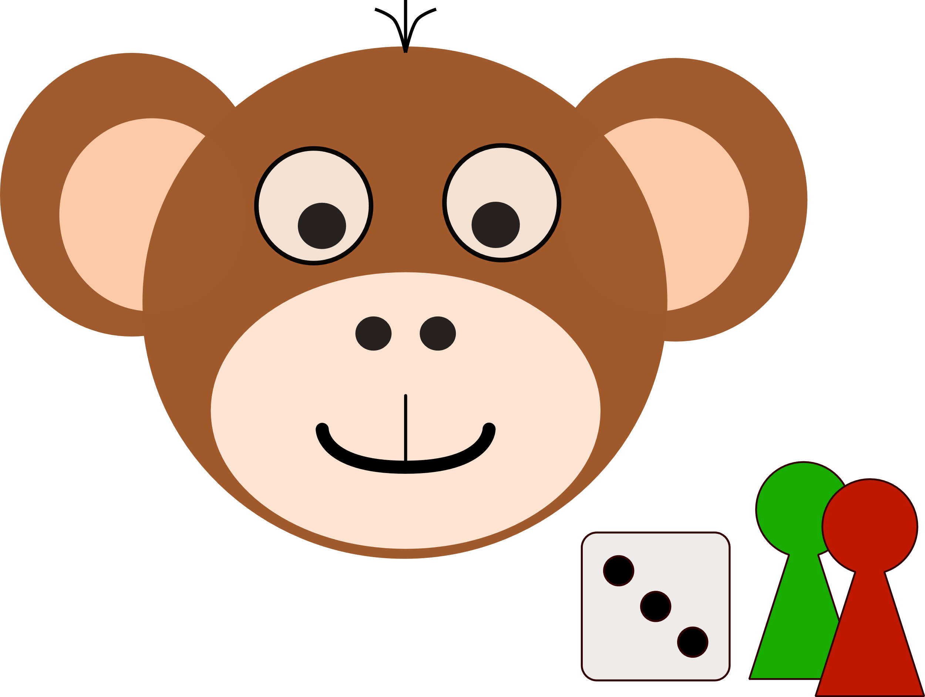



Notes:
SCRIPT:
Coco und seine Freunde wollen Würfeln spielen!

Slide 92



Notes:
SCRIPT:
1 - Alle haben gewürfelt. Wer hat die größte Zahl gewürfelt?
2 – Wer hat gewonnen?

Slide 93
Notes:
Korrekt: Folie wird gezeigt (positives Feedback)
Falsch: Folie wird übersprungen (kein/neutrales Feedback)
SCRIPT:
Genau, der rote Affe hat die größte Zahl gewürfelt! Eine 6!

Slide 94
Notes:
Überleitungsalternativen zum nächsten Item:
- Komm, wir spielen noch eine Runde!
- Coco hat noch eine Idee.
- Mal schauen, was jetzt kommt.
- Weiter geht’s!
- Ich frage mich, was jetzt kommt.

Slide 95
Notes:
SCRIPT:
Coco sucht ein Wort.

Slide 96
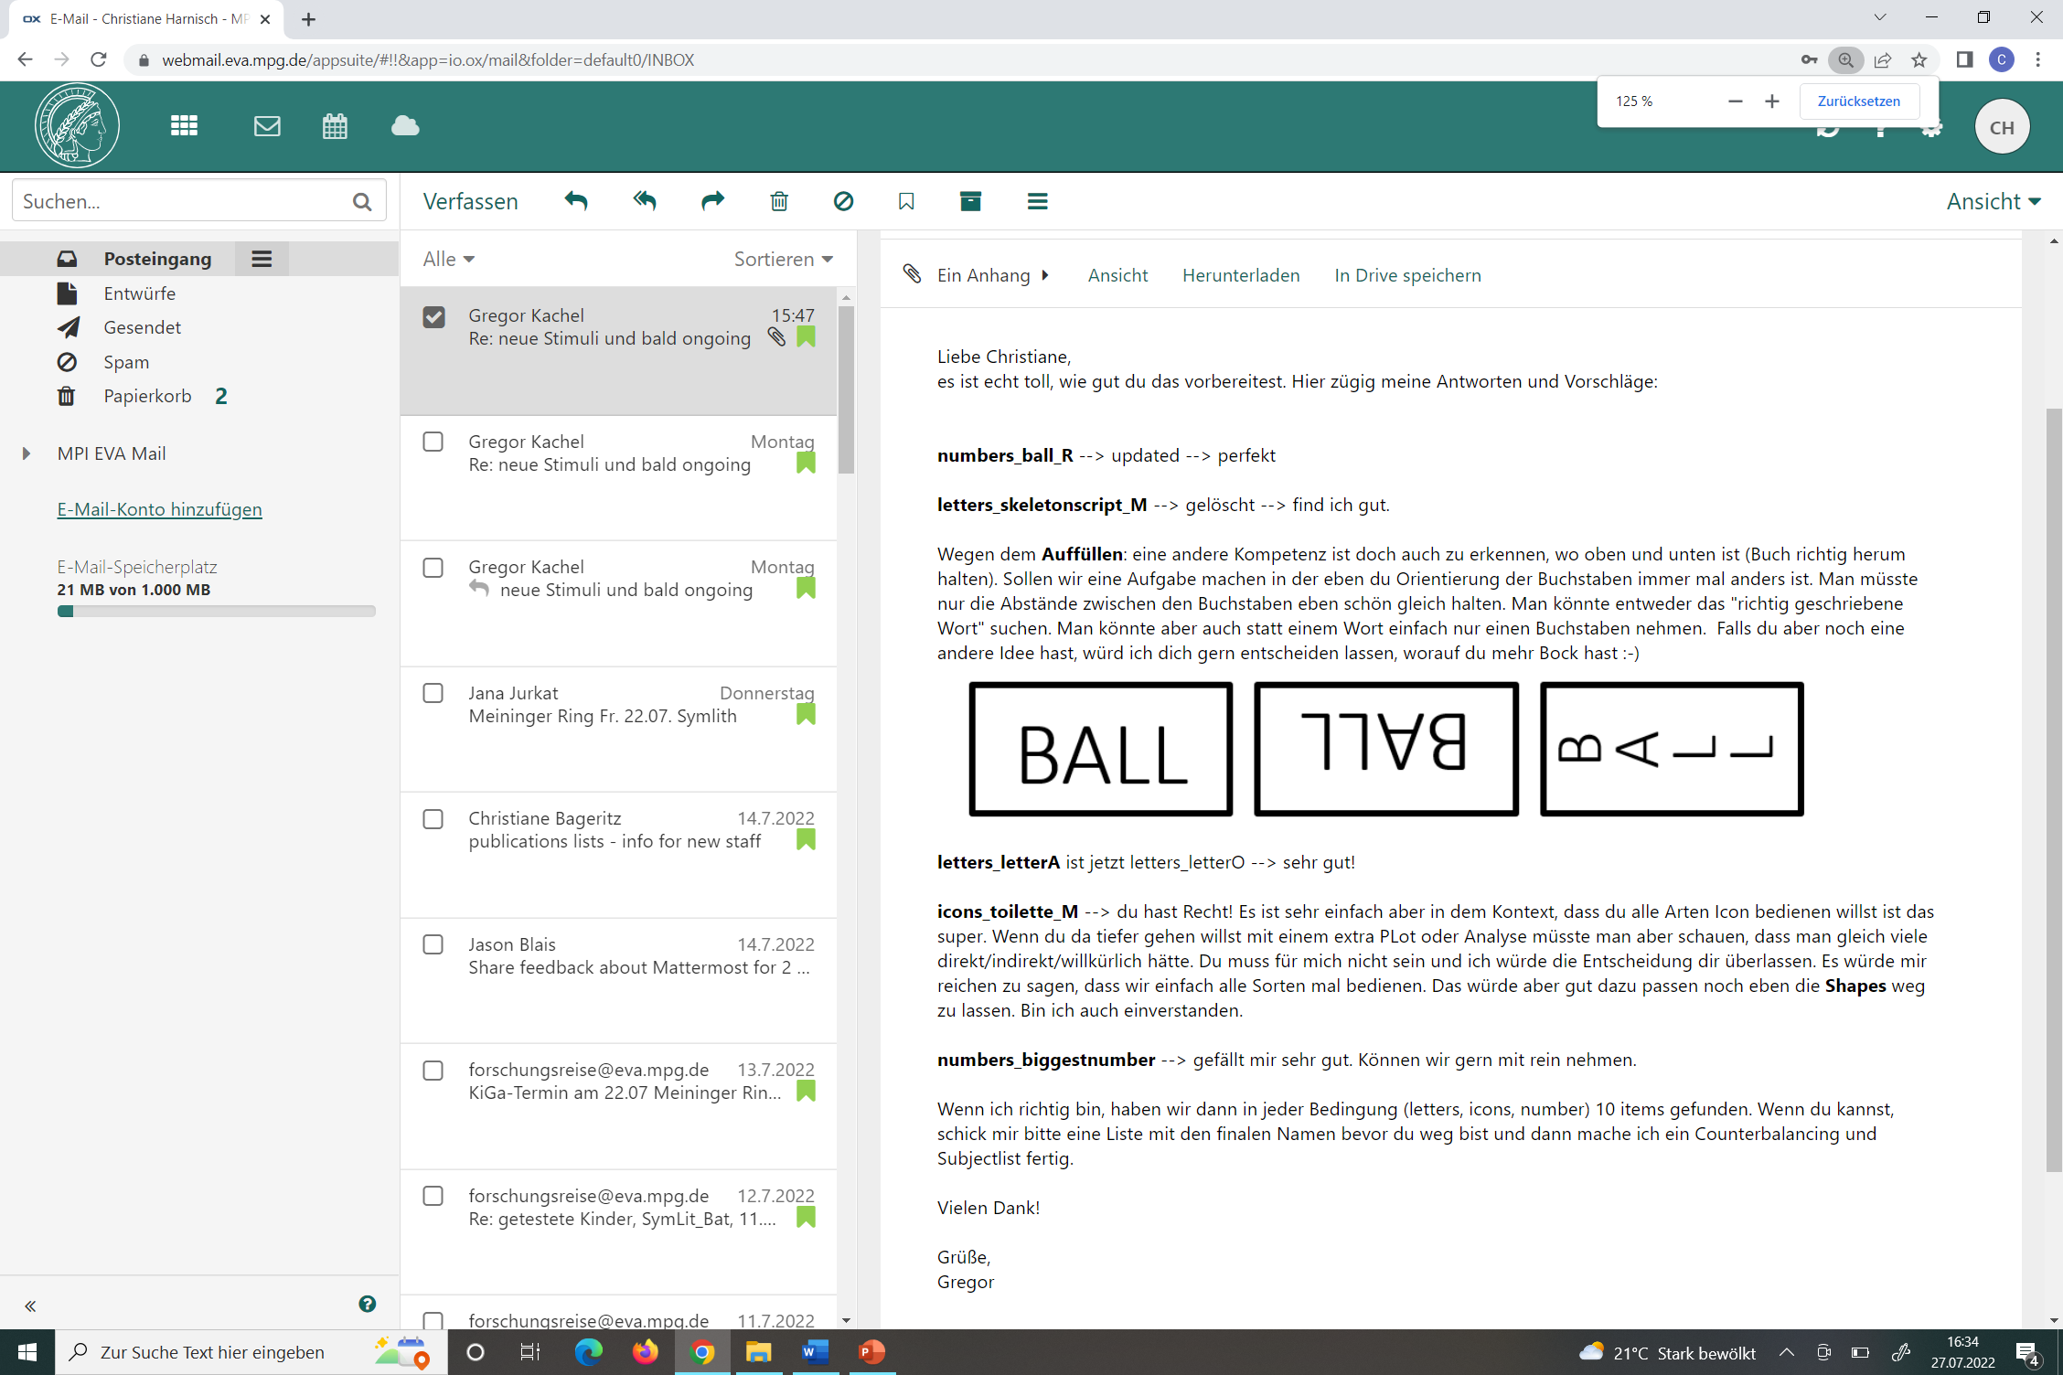
Notes:
SCRIPT:
Wo steht das richtige Wort?
Kannst du das richtig geschriebene Wort zeigen?

Slide 97

Notes:
Korrekt: Folie wird gezeigt (positives Feedback)
Falsch: Folie wird übersprungen (kein/neutrales Feedback)
SCRIPT:
Ja, das ist das richtig geschriebene Wort! Es heißt Ball.

Slide 98
Notes:
Überleitungsalternativen zum nächsten Item:
- Komm, wir spielen noch eine Runde!
- Coco hat noch eine Idee.
- Mal schauen, was jetzt kommt.
- Weiter geht’s!
- Ich frage mich, was jetzt kommt.

Slide 99
Notes:
SCRIPT:
Coco und seine Freunde wollen Würfeln spielen!

Slide 100


Notes:
SCRIPT:
Alle haben gewürfelt.
- Wer hat die 4 gewürfelt?
– Wo ist die 4?

Slide 101
Notes:
Korrekt: Folie wird gezeigt (positives Feedback)
Falsch: Folie wird übersprungen (kein/neutrales Feedback)
SCRIPT:
Genau, der gelbe Affe hat die 4 gewürfelt!

Slide 102
Notes:
Überleitungsalternativen zum nächsten Item:
- Komm, wir spielen noch eine Runde!
- Coco hat noch eine Idee.
- Mal schauen, was jetzt kommt.
- Weiter geht’s!
- Ich frage mich, was jetzt kommt.

Slide 103

Notes:
Dieses Item wird immer als letztes präsentiert
SCRIPT: Coco hat Geschenke mitgebracht!
Ein Geschenk ist für dich!

Slide 104

NAME
EAMN
XXXX
Notes:
Im Vorfeld der Erhebung, notiert der Experimenter auf den Geschenken:
1 – LINKS: den Namen des Kindes in Großbuchstaben (Target)
2 – MITTE: die Buchstaben aus dem Namen in wahlloser Reihenfolge (Distractor)
3 – RECHTS: Den Buchstaben X in gleicher Anzahl wie Buchstaben im Namen sind (Distractor)
SCRIPT:
1 - Welches Geschenk ist für dich?
2 – Auf welchem Geschenk steht dein Name?

Slide 105
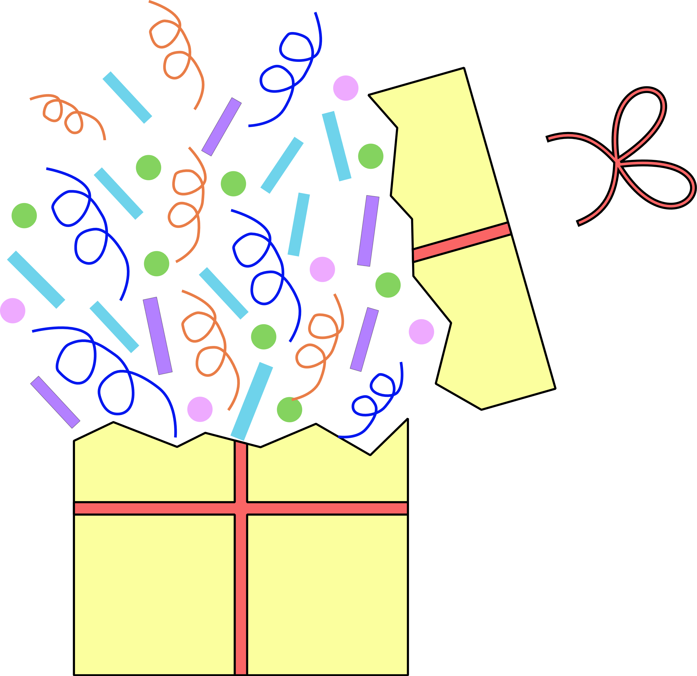
Notes:
Korrekt: Folie wird gezeigt (positives Feedback)
Falsch: Folie wird übersprungen (kein/neutrales Feedback)
SCRIPT: Überraschung!
→ Postkarte

Slide 107
Notes:
SCRIPT: Oh, wir sind schon fertig!

Slide 108
Notes:
SCRIPT:
Das hat Spaß gemacht!

Slide 109
Notes:
SCRIPT:
Du hast ganz toll mitgemacht und Coco so gut geholfen!
Super! Vielen Dank!

Slide 110
Notes:
SCRIPT:
Bis zum nächsten Mal!
Auf Wiedersehen!
Tschüss!

